Slide 1
«3Д Модель Удобный держатель-ручка для пакетов и сумок»
Выполнил:
Фогель Егор Константинович, учащийся объединения «Промышленный дизайн. 3Д моделирование», муниципального образовательного бюджетного учреждения дополнительного образования «Центр детского творчества Лесозаводского муниципального округа»
Наставник:
Шожоева Соелма Цыренжаповна,
Педагог дополнительного образования муниципального образовательного бюджетного учреждения дополнительного образования «Центр детского творчества Лесозаводского муниципального округа»
Лесозаводск, 2026 год

Slide 2
Проблема:
Замечательная идея сделать такую ручку, пришла мне, можно сказать из жизни, так как моя мама очень часто, возвращаясь с работы, приходит домой, нагруженная пакетами с продуктами, хозяйственными товарами или чем- либо еще!
При этом для мамы очень большое неудобство связанно не только с тем, что пакеты или сумки достаточно тяжелые, а в том, что их рукоятки сильно режут руки и из-за этого носить их очень неудобно.
Кроме того, бывает, что и при прогулке по городу пешком, возникает необходимость зайти в магазин и купить каких-либо еще вещей, а в этом случае вообще приходится нести сумку или пакет до дома в руках.

Slide 3
Идея:
И я решил воплотить свою идею в жизнь – смоделировать в компьютерной программе Компас 3Д удобный и функциональный держатель-ручку для сумок и пакетов.
Выбранная тема актуальна, т.к. она имеет практическую направленность и решает проблему, озвученную ранее. Создание 3D-модели удобного держателя – ручки для сумок и пакетов в определенной среде — это не только увлекательный процесс, но и возможность развить навыки 3D-моделирования, которые востребованы в современном мире.

Slide 4
Цель:
Создать трехмерную модель держателя-ручки для сумок и пакетов и напечатать на 3Д принтере.
Задача: разработать 3d модель держателя-ручки для сумок и пакетов в программе Компас 3D.

Slide 5
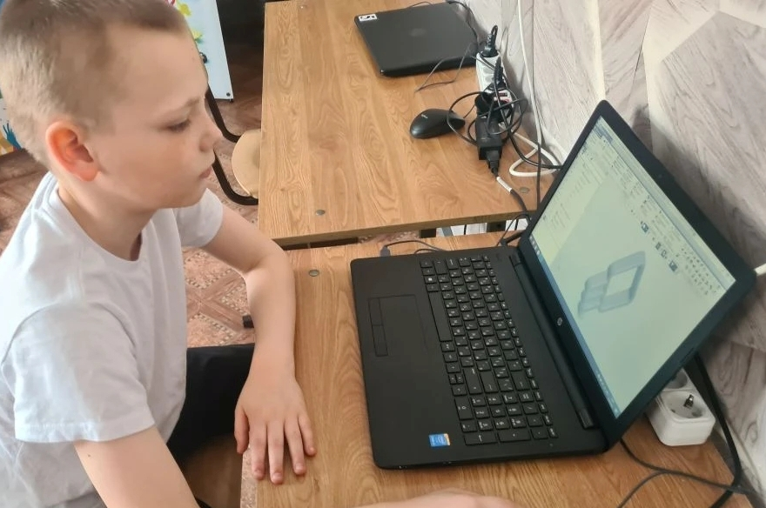
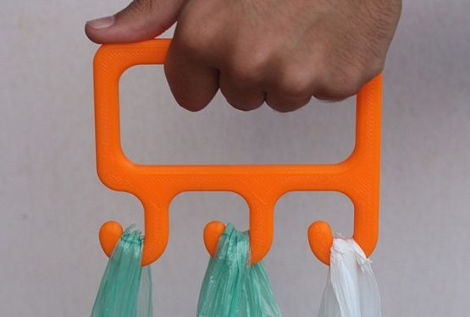
План проекта
придумал идею для проекта
сделал модель в программе Компас 3d
написал описание проекта

Slide 6
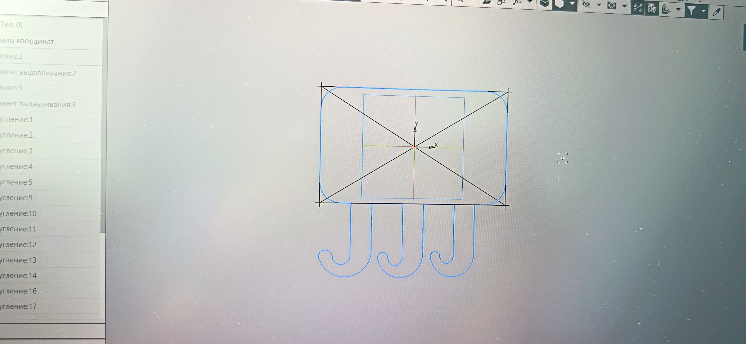
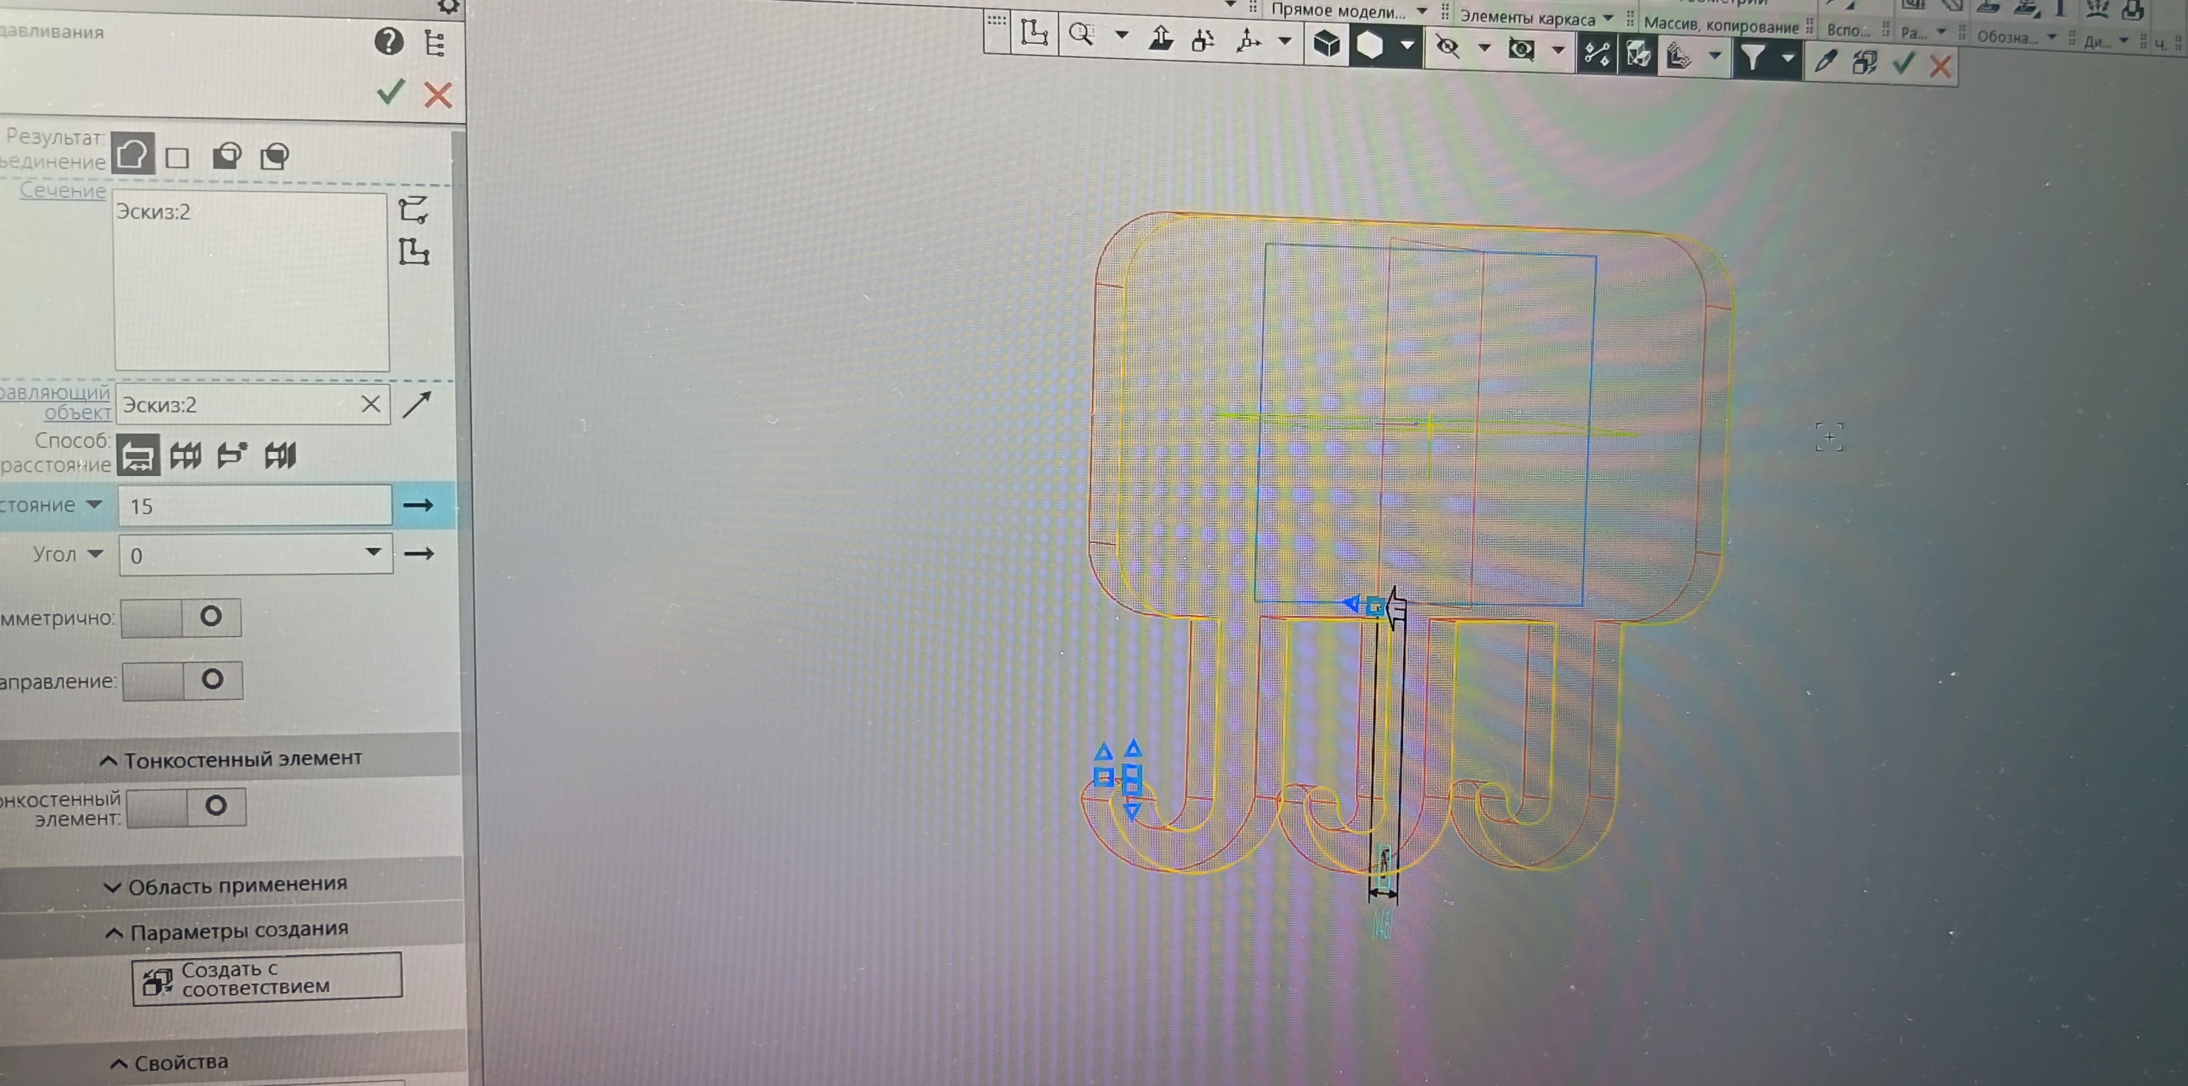
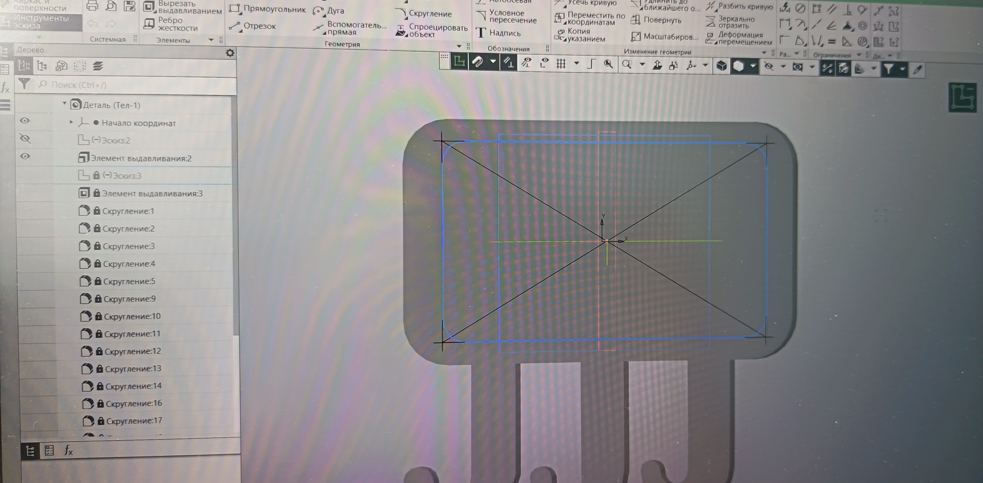
Этапы работы создания 3D модели
№ п/п | Последовательность выполнения работ | Изображение | Инструменты и приспособления
1. | Начинаем моделирование. Рисуем с помощью инструментов ОТРЕЗОК и ДУГА в трех точках контуры будущего держателя – ручки для сумок и пакетов |  | Компьютер , программа Компас 3Д
2. | Далее с помощью инструмента элемент выдавливания на расстояние 20 мм Выдавливаем модель |  | Компьютер , программа Компас 3Д
3. | Выделяем верхнюю грань и создаем - Эскиз – с помощью инструмента ОТРЕЗОК рисуем будущее отверстие для ручки |  | Компьютер , программа Компас 3Д

Slide 7
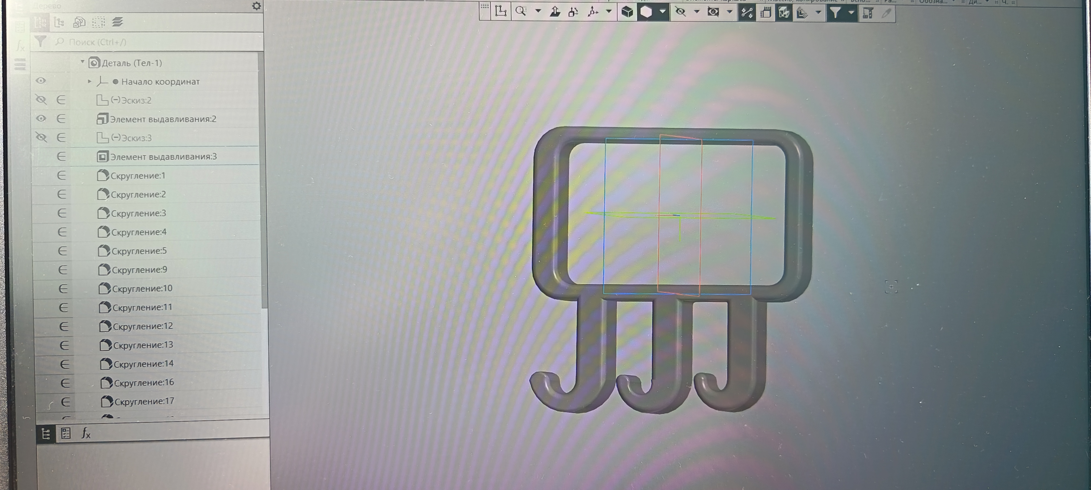
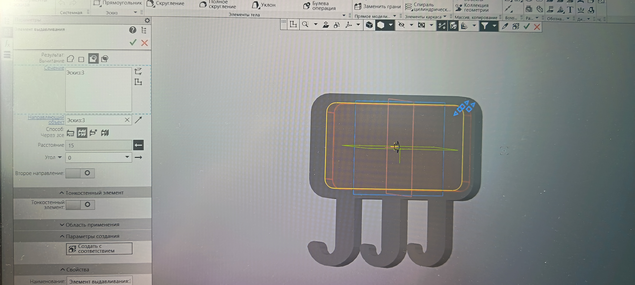
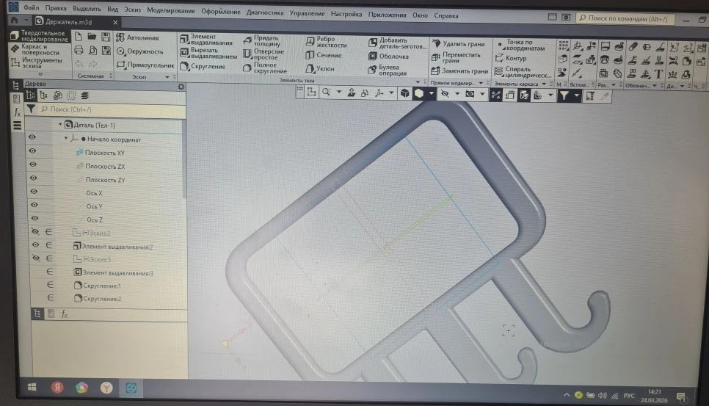
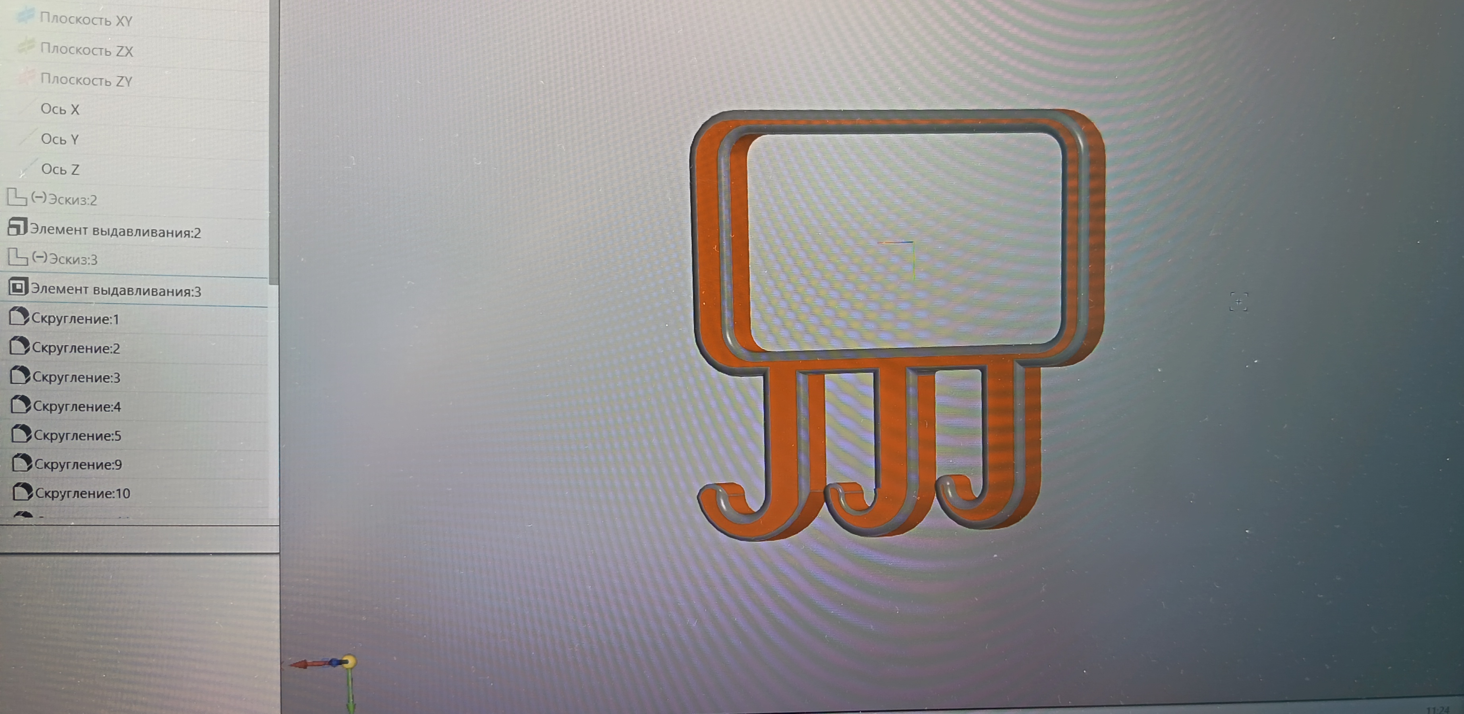
№ п/п | Последовательность выполнения работ | Изображение | Инструменты и приспособления
6. | Далее с помощью инструмента вырезать выдавливанием на расстояние через все - Выдавливаем отверстие |  | Компьютер , программа Компас 3Д
7. | Далее с помощью инструмента СКРУГЛЕНИЕ скругляем все грани и крючки |  | Компьютер , программа Компас 3Д
8. | Далее меняем цвет нашей модели! |  | Компьютер , программа Компас 3Д

Slide 8
Результат:
Создана 3Д модель удобного и функционального держателя-ручки для сумок и пакетов!

Slide 9
Экономический анализ.
1. PLA Пластик (нетоксичный и полностью безвредный материал).
Шлифовальная шкурка.
В данной работе я использовал экологические материалы.
Эксплуатация изделия не нанесет вред людям и окружающей среде.
Оценка проделанной работы. Мне понравилось работать над изготовлением 3Д модели. Во время работы у меня не возникало трудностей. В процессе изготовления 3Д модели я расширил и закрепил умения, навыки. Хорошее качество исполнения. Также можно отметить эргономичность и экологичность изделия. Я очень доволен своим проектом!

Slide 10
Спасибо за внимание!

